Slide 1
PRODYNA Cloud Engineering Task
Infrastruktur als Code · Azure PaaS · GitHub Actions

Slide 2
Agenda
01
Aufgabenstellung
02
Solution Design
03
Infrastructure as Code
04
Repository-Struktur
05
CI/CD Pipeline
06
Deployment- & Git-Strategie
07
Fazit

Slide 3



Aufgabenstellung
Was war zu tun?
Ziel
Tech-Stack
Anforderungen
Cloud-Umgebung für eine
Single Page Application
Automatisierte CI/CD Pipeline
Cloud-native Technologien
Vue.js – Frontend
Node.js – Backend
MongoDB – NoSQL-Datenbank
Microsoft Azure als Hyperscaler
PaaS bevorzugt
IaC + vollautom. Deployments
Notes:
Ziel
Ziel der Challenge war es, eine Cloud-Umgebung für eine Single Page Application zu entwerfen und gleichzeitig eine vollständig automatisierte CI/CD-Pipeline bereitzustellen. Dabei lag der Fokus vor allem darauf, moderne Cloud-native Technologien zu nutzen und eine Lösung zu entwickeln, die sich gut skalieren lässt und möglichst wenig operativen Aufwand verursacht.
Technologie-Stack
Die Anwendung selbst besteht aus drei Komponenten. Einem Vue.js Frontend, einem Node.js Backend sowie einer MongoDB-kompatiblen NoSQL-Datenbank. Die Herausforderung bestand also darin, diese Komponenten sinnvoll in einer Cloud-Architektur abzubilden und gleichzeitig einen automatisierten Deployment-Prozess aufzubauen.
Anforderungen
Zusätzlich gab es einige Rahmenbedingungen. Die Lösung sollte auf Microsoft Azure laufen und bevorzugt Platform-as-a-Service Komponenten verwenden. Außerdem sollte die komplette Infrastruktur als Code beschrieben werden, sodass Deployments reproduzierbar sind. Und ein weiterer wichtiger Punkt war, dass sowohl Infrastruktur als auch Anwendung automatisiert über CI/CD Pipelines ausgerollt werden.

Slide 4


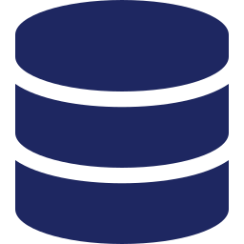


Solution Design
Gewählte Architektur auf Azure
Gewählte Lösung
Vorteile PaaS
Azure Static Web Apps
Kein operativer Overhead
Automatische Skalierung
Native Azure Integration
Frontend
Azure App Service
Backend
Azure Cosmos DB
Datenbank (MongoDB API)
Alternative: AKS
Azure Key Vault
Höhere Flexibilität & Portabilität
Mehr Kontrolle über Container
Deutlich höherer Betriebsaufwand
Secrets & Konfiguration
Azure Monitor
Monitoring & Insights
Notes:
Gewählte Lösung
Für die Architektur habe ich mich bewusst für eine PaaS-first Lösung entschieden. Das Frontend wird über Azure Static Web Apps ausgeliefert. Dieser Dienst bietet eine sehr einfache Integration mit GitHub und stellt automatisch CDN-Funktionalität und Skalierung bereit.
Das Backend läuft auf Azure App Service, was eine gemanagte Laufzeitumgebung für Node.js bietet. Dadurch muss ich mich nicht um Infrastruktur oder Container-Orchestrierung kümmern.
Für die Datenbank habe ich Azure Cosmos DB mit MongoDB API gewählt. Damit bleibt die Kompatibilität zum bestehenden Technologie-Stack erhalten.
Zusätzlich nutze ich Azure Key Vault für Secrets und Konfiguration sowie Azure Monitor und Application Insights für Monitoring und Observability.
Vorteile von PaaS
Der Hauptgrund für diese Architektur ist der geringe Betriebsaufwand. Durch die Nutzung von PaaS Services übernimmt Azure viele Aufgaben wie Skalierung, Hochverfügbarkeit und Wartung der Infrastruktur. Dadurch kann sich das Team stärker auf die Entwicklung der Anwendung konzentrieren.
Alternative Architektur
Eine alternative Lösung wäre eine containerbasierte Architektur auf Azure Kubernetes Service gewesen. Das würde mehr Flexibilität und Kontrolle über die Infrastruktur bieten. Allerdings würde das auch einen deutlich höheren operativen Aufwand bedeuten, da man sich um Clusterbetrieb, Updates und Monitoring kümmern müsste. Deshalb habe ich mich für die PaaS-basierte Variante entschieden.
Übergang:
Nachdem die Architektur feststand, war der nächste Schritt die Definition der Infrastruktur als Code.

Slide 5
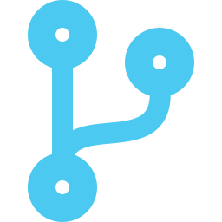


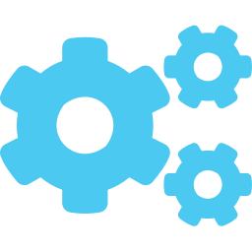
Infrastructure as Code
Warum Terraform?
Versioniert
Reproduzierbar
Standard-Tool
CI/CD-ready
Infrastruktur im Git-Repo
Idempotente Deployments
Weit verbreitet & bewährt
Native Pipeline-Integration
Terraform-Umgebungen
DEV
STAGING
PROD
Entwicklungsumgebung
Test- & Integrationsumgebung
Produktionsumgebung
Notes:
Warum Terraform
Für die Umsetzung der Infrastruktur als Code habe ich Terraform gewählt. Terraform ist ein weit verbreitetes Tool im DevOps-Umfeld und eignet sich sehr gut für die Beschreibung von Cloud-Infrastruktur.
Ein großer Vorteil ist, dass die komplette Infrastruktur versioniert im Git-Repository liegt. Dadurch sind Änderungen nachvollziehbar und Deployments reproduzierbar. Außerdem lässt sich Terraform sehr gut in CI/CD-Pipelines integrieren.
Terraform-Umgebungen
Die Infrastruktur habe ich in drei Umgebungen aufgeteilt: eine Entwicklungsumgebung, eine Staging-Umgebung und eine Produktionsumgebung.
Diese Trennung ist wichtig, um Änderungen zunächst in einer sicheren Umgebung testen zu können, bevor sie in Produktion ausgerollt werden.

Slide 6

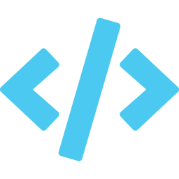





Repository-Struktur
Monorepo – alles an einem Ort, klar strukturiert
architecture/
DOKU
terraform/
IaC
Architekturdiagramme & Konzepte
Infrastruktur-Definition (IaC)
pipelines/
CI/CD
presentation/
DOKU
GitHub Actions Workflows
Präsentation & Dokumentation
Gemeinsame Codebasis
Vollständige Historie
Schnell erweiterbar
Kein Sync-Aufwand zwischen Repos
Infra & Code gemeinsam versioniert
Neue Komponenten einfach hinzufügen
Notes:
Um die Lösung übersichtlich zu halten, habe ich das Projekt als Monorepo strukturiert. Das bedeutet, dass sowohl Infrastrukturcode als auch Pipeline-Definitionen und Dokumentation im gleichen Repository liegen.
Struktur erklären
Im Ordner architecture befinden sich Architekturdiagramme und Dokumentation.
Der terraform-Ordner enthält die Infrastrukturdefinitionen für die verschiedenen Umgebungen.
Im pipelines-Ordner liegen die CI/CD Pipeline Definitionen.
Und im Ordner presentation befindet sich die Präsentation selbst.
Vorteile
Diese Struktur hat mehrere Vorteile. Zum einen bleibt die gesamte Historie der Infrastruktur im gleichen Repository. Zum anderen lassen sich Änderungen an Infrastruktur und Pipeline gemeinsam versionieren.
Übergang:
Auf dieser Basis lässt sich dann eine vollständig automatisierte CI/CD Pipeline aufbauen.

Slide 7

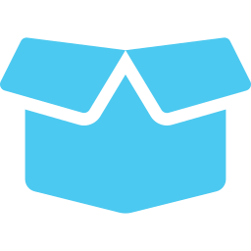








CI/CD Pipeline
Vom Code-Commit bis zum Deployment – vollautomatisch
CI
Continuous
Integration
1. Checkout
2. Install
3. Build
4. Test
5. Build Application
Code auschecken
npm install
Vue.js kompilieren
Unit Tests Node.js
Image erstellen
CD
Continuous
Deployment
1. TF Init
2. TF Plan
3. Approval
4. TF Apply
5. Deploy App
Provider initialisieren
Änderungen prüfen
Manuelles Freigabe-Gate
Infrastruktur anwenden
App auf Azure deployen
Notes:
Continuous Integration
Die CI-Pipeline wird bei jedem Commit gestartet.
Zunächst wird der Code aus dem Repository ausgecheckt und die notwendigen Abhängigkeiten installiert. Danach wird das Frontend gebaut und das Backend getestet.
Continuous Deployment
Im Deployment-Schritt wird zunächst Terraform initialisiert und ein Terraform Plan erstellt, um geplante Änderungen sichtbar zu machen.
Anschließend wird die Infrastruktur über Terraform Apply ausgerollt. Danach erfolgt das Deployment der Anwendung auf die entsprechenden Azure Services.
Ziel
Das Ziel dieser Pipeline ist es, den gesamten Prozess von Code-Commit bis Deployment vollständig zu automatisieren und reproduzierbar zu machen.

Slide 8





Deployment- & Git-Strategie
Branching-Modell & Umgebungsstrategie
feature/*
→ dev (Entwicklung)
Absicherung Produktion
Protected main branch
develop
→ dev (Integration)
Pull Requests verpflichtend
staging
→ staging (Test)
CI Pipeline muss grün sein
main
→ prod (Produktion)
Manuelles Freigabe-Gate
Keine direkten Pushes auf main
Notes:
Branching Modell
Für die Zusammenarbeit im Team habe ich ein einfaches Git-Flow ähnliches Modell gewählt.
Feature-Branches werden für neue Entwicklungen genutzt und anschließend über Pull Requests in den Develop Branch integriert.
Deployment
Der Develop Branch wird automatisch in die Entwicklungsumgebung deployt. Die Staging-Umgebung dient für Integrationstests. Und Deployments in Produktion erfolgen ausschließlich über den Main Branch.
Absicherung Produktion
Um die Produktionsumgebung zu schützen, ist der Main Branch geschützt. Änderungen können nur über Pull Requests erfolgen, und die CI Pipeline muss erfolgreich durchlaufen. Zusätzlich gibt es ein manuelles Freigabe-Gate für Production Deployments.

Slide 9



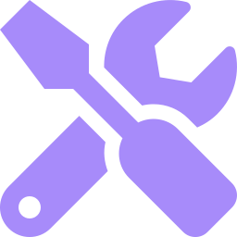

Fazit
Was wurde erreicht?
Cloud-Native
Automatisiert
Abgesichert
Vollständig auf
Azure PaaS
Zero-Touch Deployment
von Commit bis Prod
Protected Branches
& manuelle Gates
Skalierbarkeit
Geringer Betriebsaufwand
Schnelle Release-Zyklen
Notes:
Zusammenfassend habe ich eine cloud-native Architektur auf Azure entworfen, die vollständig auf PaaS Services basiert.
Die Infrastruktur wird über Terraform definiert und ist damit versioniert und reproduzierbar.
Durch die CI/CD Pipeline können sowohl Infrastruktur als auch Anwendung automatisiert deployt werden.
Das Ergebnis ist eine skalierbare Lösung mit geringem Betriebsaufwand und schnellen Release-Zyklen.

